Slide 1

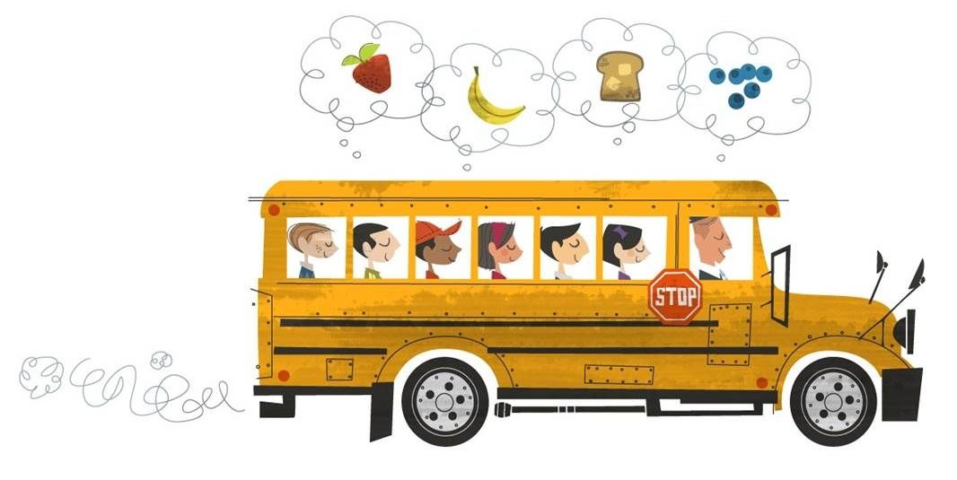
6^{ο} ΔΙΑΠΟΛΙΤΙΣΜΙΚΟ Δ.Σ. ΕΛ. ΚΟΡΔΕΛΙΟΥ Α’ ΤΑΞΗ
ΠΡΩΙΝΟ ΣΤΟ ΣΧΟΛΕΙΟ !
ΕΚΠ/ΚΟΣ : ΕΛΕΥΘΕΡΙΑ ΠΑΠΑΔΗΜΗΤΡΙΟΥ

Slide 2

Γεια σας μικρά μου φιλαράκια ! Εγώ είναι ο Ρούλης ο Καροτούλης και σήμερα θα μιλήσουμε για τη σημασία του καλού πρωινού στη ζωή μας .
ΕΚΠ/ΚΟΣ : ΕΛΕΥΘΕΡΙΑ ΠΑΠΑΔΗΜΗΤΡΙΟΥ

Slide 3

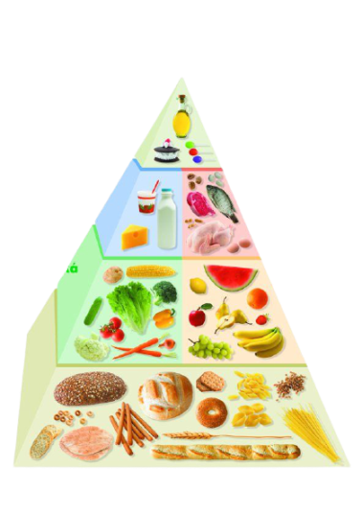
Είμαι σίγουρος ότι όλοι μας θυμόμαστε την Πυραμίδα της καλής διατροφής και την ποικιλία των τροφών που πρέπει να καταναλώνουμε!
ΜΕΣΟΓΕΙΑΚΗ ΔΙΑΤΡΟΦΗ
ΕΚΠ/ΚΟΣ : ΕΛΕΥΘΕΡΙΑ ΠΑΠΑΔΗΜΗΤΡΙΟΥ

Slide 4

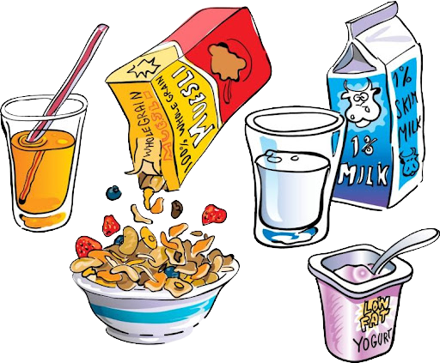
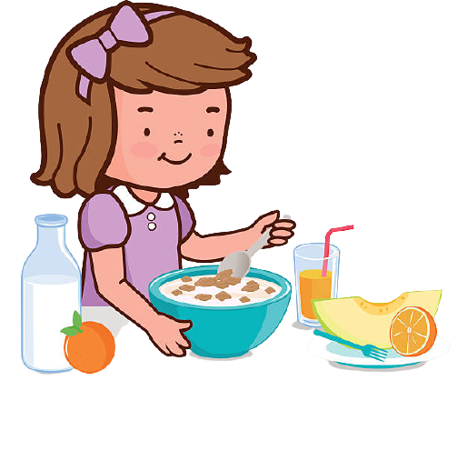
Πρωινό στο σπίτι
Το πρωινό μου μπορεί να είναι για παράδειγμα :
Ένα ποτήρι φρέσκο γάλα + 3 – 4 κουταλιές της σούπας δημητριακά (χωρίς πολύ ζάχαρη και σοκολάτα) + 1 φρούτο ή χυμό
ή
Ένα ποτήρι φρέσκο χυμό πορτοκάλι + 1-2 φέτες ψωμί με φυτικό βούτυρο και μέλι
ΕΚΠ/ΚΟΣ : ΕΛΕΥΘΕΡΙΑ ΠΑΠΑΔΗΜΗΤΡΙΟΥ

Slide 5

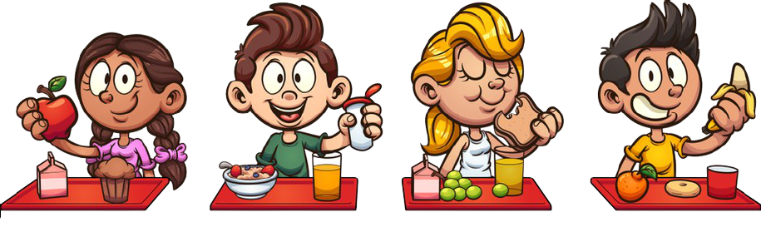
Τα παιδιά πρέπει να ξεκινούν την ημέρα τους με ένα πολύ καλό πρωινό στο σπίτι ή και στο σχολείο.
ΕΚΠ/ΚΟΣ : ΕΛΕΥΘΕΡΙΑ ΠΑΠΑΔΗΜΗΤΡΙΟΥ

Slide 6


Πρωινό στο σχολείο
Το πρωινό στο σχολείο είναι πολύ σημαντικό για τα παιδιά. Αποκτούν έτσι μεγαλύτερη αντίληψη και ικανότητα στα μαθήματά τους και συμμετέχουν καλύτερα στη σωματική τους άσκηση.
ΕΚΠ/ΚΟΣ : ΕΛΕΥΘΕΡΙΑ ΠΑΠΑΔΗΜΗΤΡΙΟΥ

Slide 7


Παιδιά που δεν τρώνε πρωινό στο σχολείο συνήθως νιώθουν κούραση, νυστάζουν και χάνουν πολύτιμες ώρες από την απόδοσή τους.
ΕΚΠ/ΚΟΣ : ΕΛΕΥΘΕΡΙΑ ΠΑΠΑΔΗΜΗΤΡΙΟΥ

Slide 8
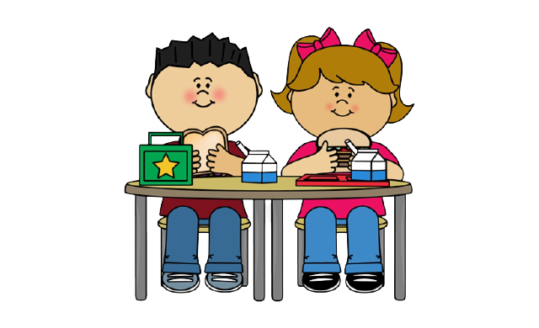


Δεν πρέπει να νιώθω άσχημα που παίρνω φαγητό από το σπίτι για το σχολείο. Αυτό δείχνει πόσο αγαπώ και φροντίζω υπεύθυνα τον οργανισμό μου. Μπορώ φυσικά να αγοράσω υγιεινές τροφές και από το κυλικείο του σχολείου.
ΕΚΠ/ΚΟΣ : ΕΛΕΥΘΕΡΙΑ ΠΑΠΑΔΗΜΗΤΡΙΟΥ

Slide 9


Στο σχολείο τι τρώω ;
Για παράδειγμα :
Στο πρώτο διάλειμμα μπορώ να τρώω ένα σάντουιτς από μαύρο ψωμί μαζί με τυρί, κομμένο βραστό αυγό ή άπαχο ζαμπόν ή γαλοπούλα και λίγο μαρούλι.
Ή μπορώ να αγοράζω ένα κουλούρι μαζί με έναν χυμό.
ΕΚΠ/ΚΟΣ : ΕΛΕΥΘΕΡΙΑ ΠΑΠΑΔΗΜΗΤΡΙΟΥ

Slide 10

Για παράδειγμα :
Στο δεύτερο διάλειμμα μπορώ να τρώω δύο φρούτα ή να παίρνω από το κυλικείο έναν χυμό χωρίς ανθρακικό.
Και φυσικά πολύ νερό !
ΕΚΠ/ΚΟΣ : ΕΛΕΥΘΕΡΙΑ ΠΑΠΑΔΗΜΗΤΡΙΟΥ

Slide 11
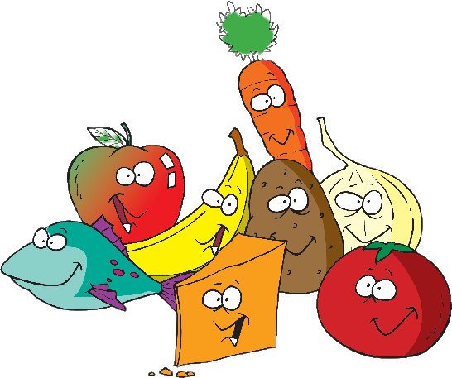
Γεια σας φίλοι μας !
ΕΚΠ/ΚΟΣ : ΕΛΕΥΘΕΡΙΑ ΠΑΠΑΔΗΜΗΤΡΙΟΥ

